Slide 1

第22章
传递、转发和路由选择

Slide 2
22-1 传递
网络层负责用底层物理网络处理分组，我们定义这种处理为分组的传递。
本节讨论：
直接传递和间接传递

Slide 3
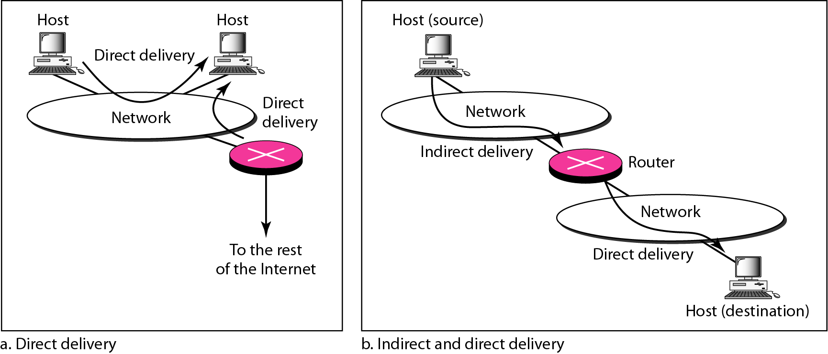
图 22.1 直接传递和间接传递

Slide 4
22-2 转发
转发是指将分组路由到它的目的端。转发要求主机或路由器有一个路由表。当主机有分组要发送时，或是路由器已收到一个分组要转发时，就要查找路由表以便求得到达最终目的端的路由。
本节讨论：
转发技术 转发过程
路由表

Slide 5
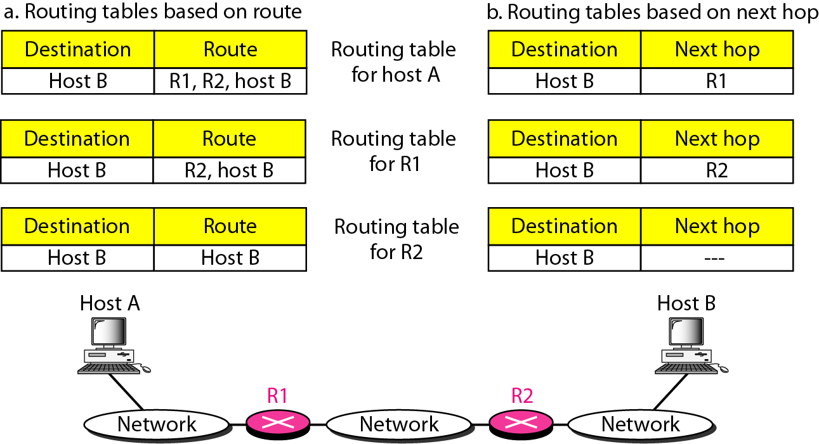
图 22.2 路由方法与下一跳方法

Slide 6
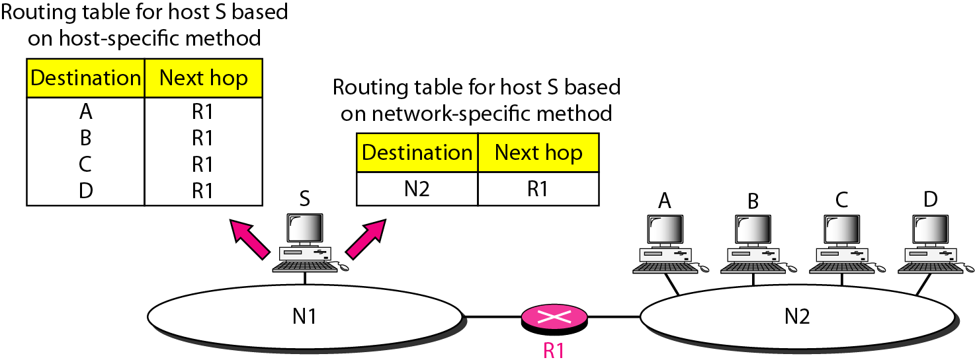
图 22.3 特定主机方法与特定网络方法

Slide 7
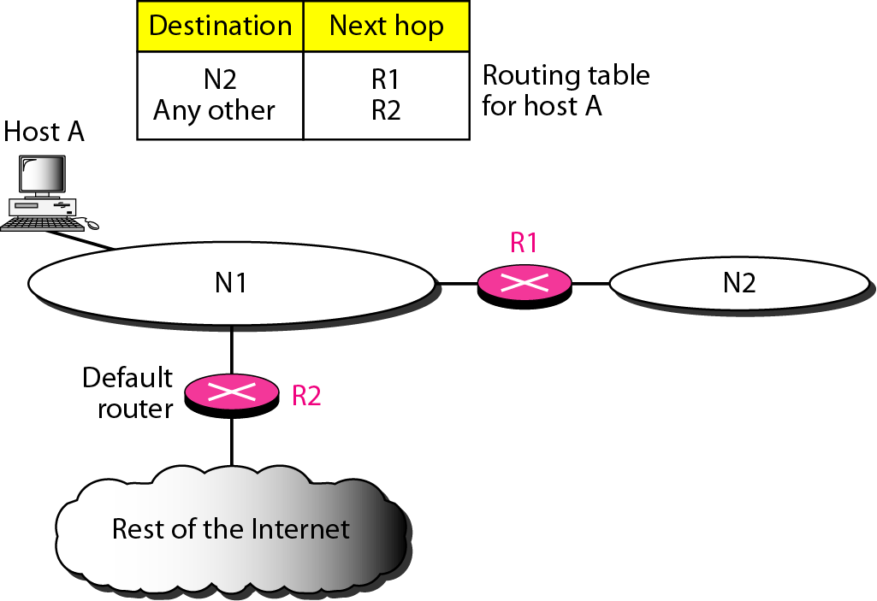
图 22.4 默认方法

Slide 8
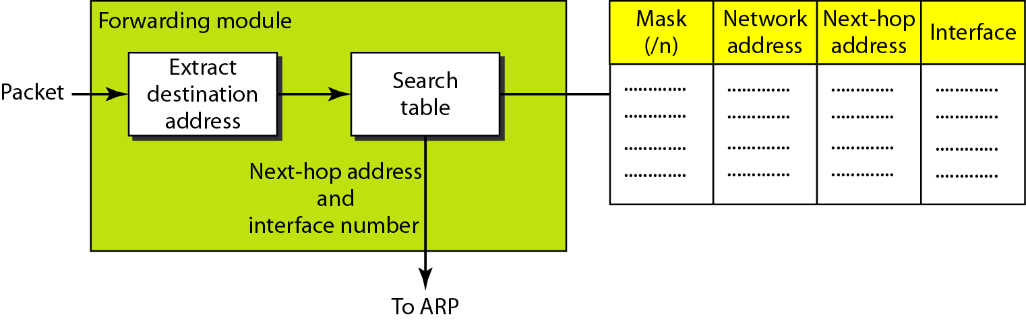
图 22.5 无类地址简化的转发模块

Slide 9

注意
在无类寻址中，一个路由表至少要有4列

Slide 10
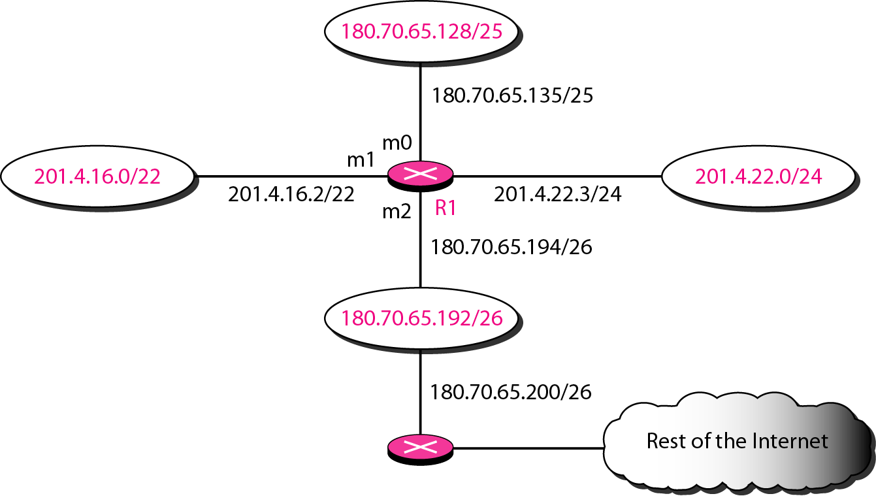
例 22.1 利用下图的网络配置，给出R1的路由表

Slide 11
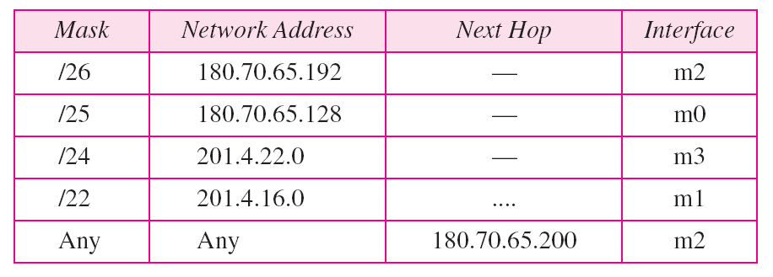
表 22.1 图 22.6中路由器R1的路由表

Slide 12
例 22.2
如果上图中的一个目的地址为180.70.65.140的分组到达路由器R1，说明其转发过程。
解：
路由器执行下列步骤：
1. 第一个掩码 （/26） 作用于这个目的地址，其结果是180.70.65.128，它与对应的网络地址不匹配；
2. 第二个掩码（/25）作用于这个目的地址，其结果是180.70.65.128，它与对应的网络地址匹配。将下一跳地址（nex-hop address）和接口号m0传送到ARP做进一步处理。

Slide 13
例 22.3
如果上图中的一个目的地址为 210.4.22.35的分组到达路由器R1，说明其转发过程。
解：
路由器执行下列步骤：
1. 第一个掩码（/26）作用于这个目的地址，其结果是210.4.22.0，它与对应的网络地址不匹配（第一行）
2. 第二个掩码（/25）作用于这个目的地址，其结果是210.4.22.0，它与对应的网络地址不匹配（第二行）
3. 第三个掩码（/24）作用于这个目的地址，其结果是201.4.22.0，它与对应的网络地址匹配。分组的目的地址和接口号m3传送到ARP。

Slide 14
例 22.4
如果上图中的一个目的地址为 18.24.32.78的分组到达路由器R1，说明其转发过程。
解：
这时所有掩码作用于这个目的地址都与网络地址不匹配。当它到达表的尾部时，模块将下一跳地址180.70.65.200和接口号m2传送到ARP。这就是需要通过路由器转发到因特网某处的输出包。

Slide 15
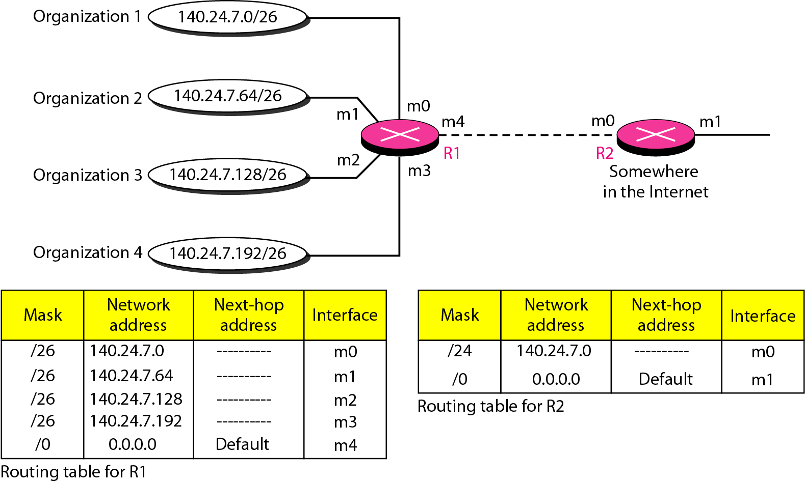
图 22.7 地址聚合

Slide 16
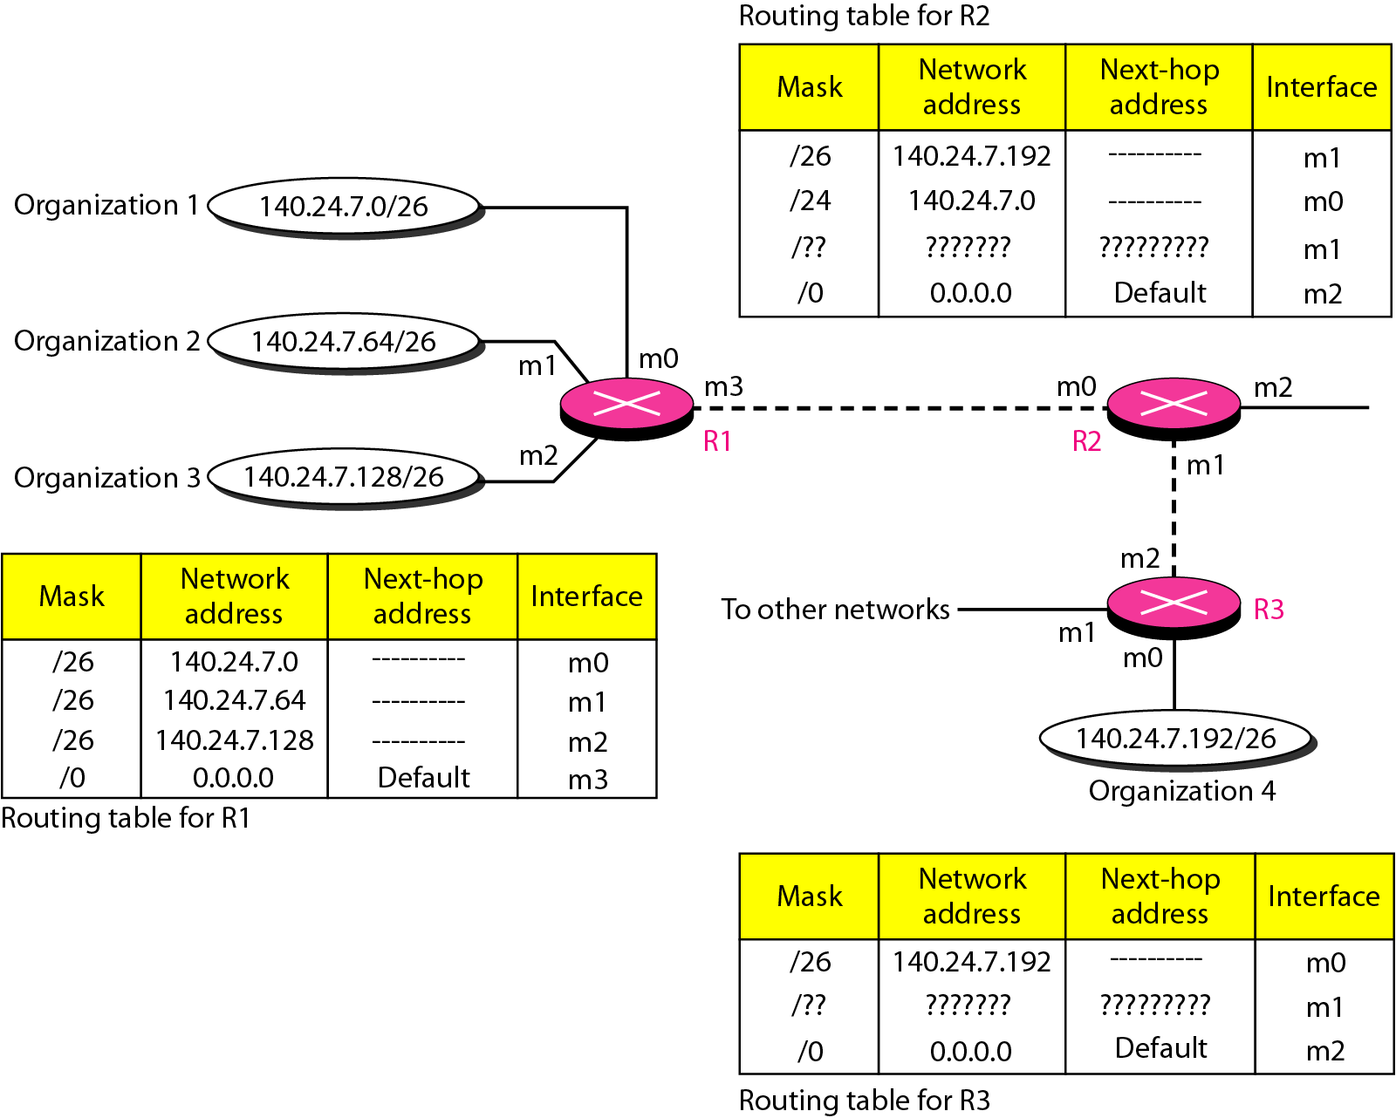
图 22.8 最长掩码匹配

Slide 17
例 22.5
作为分层路由选择（hierarchical routing）,让我们考虑图 22.9.区域 ISP被授予以地址120.14.64.0开始的16384个地址。区域 ISP决定将这个块划分为4个子块，每块4096个地址。其中的3个子块分别指派给3个本地 ISP，而第2子块保留作将来使用。注意：由于原始块的掩码是/18，因此每块的掩码是/20.
第一个本地ISP将已指派给它的子块划分成8个较小的子块，每一个指派给一个小的 ISP。每个小的ISP对128个家庭（H001到H128）提供服务，每个家庭使用4个地址。

Slide 18
例 22.5 (续)
第二个本地ISP将它的块划分成4个子块，并将地址指派给4个大型的组织机构（LOrg01到LOrg04）。
第三个本地ISP将它的块划分成16个子块，并将每个子块指派给一个小型的组织机构（SOrg01到SOrg16），每一个小型的组织机构有256个地址，掩码是/24。
在这种配置中，存在层次结构。在因特网上的所有路由器将带有目的地址从120.13.64.0到120.14.127.255的分组发送到区域ISP。

Slide 19
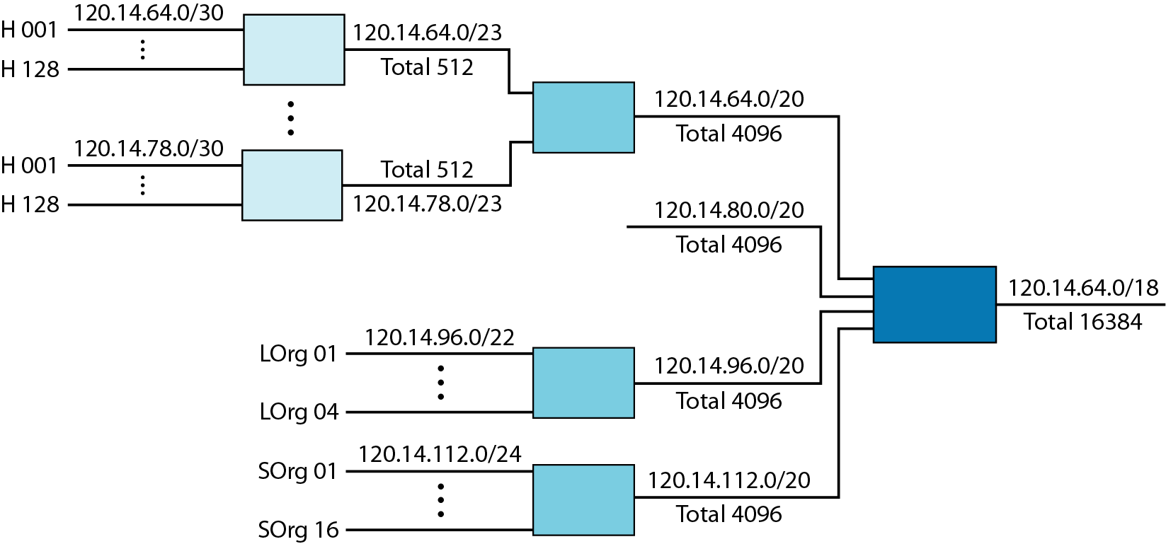
图 22.9 ISP层次结构路由选择

Slide 20
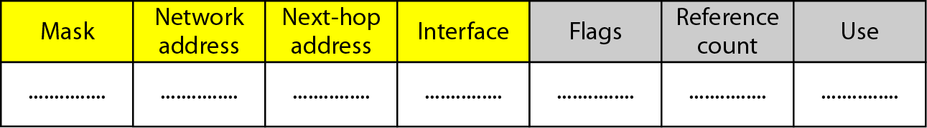
图22.10 路由表中常用的字段

Slide 21
例 22.6
在UNIX或者LINUX 操作系统下，可用于查找路由信息和路由表内容的一个命令是netstat。下面显示了一个默认服务器的内容列表。我们在命令中使用了两个选项r和n，其中选项 r表示我们对路由表感兴趣，而选项n是查找地址的数字形式。注意：这是一个主机的路由表，而不是路由器的。尽管我们整章都在讨论路由器的路由表，实际上主机也是需要路由表的。

Slide 22
例 22.6 (续)
此处目的端列定义网络地址。UNIX中的网关与路由器同义，该列定义下一跳地址。值0.0.0.0表示传递是直接的。最后一行中的G表示了通过一个路由器（默认路由器）到达目的端。Iface列定义接口。

Slide 23
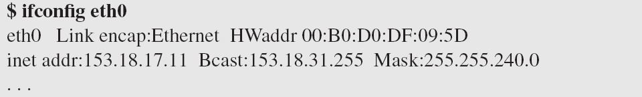
例 22.6 (续)
通过在给定接口（etho）上使用ipconfig命令可以查找到有关服务器IP地址和物理地址更多的信息。

Slide 24
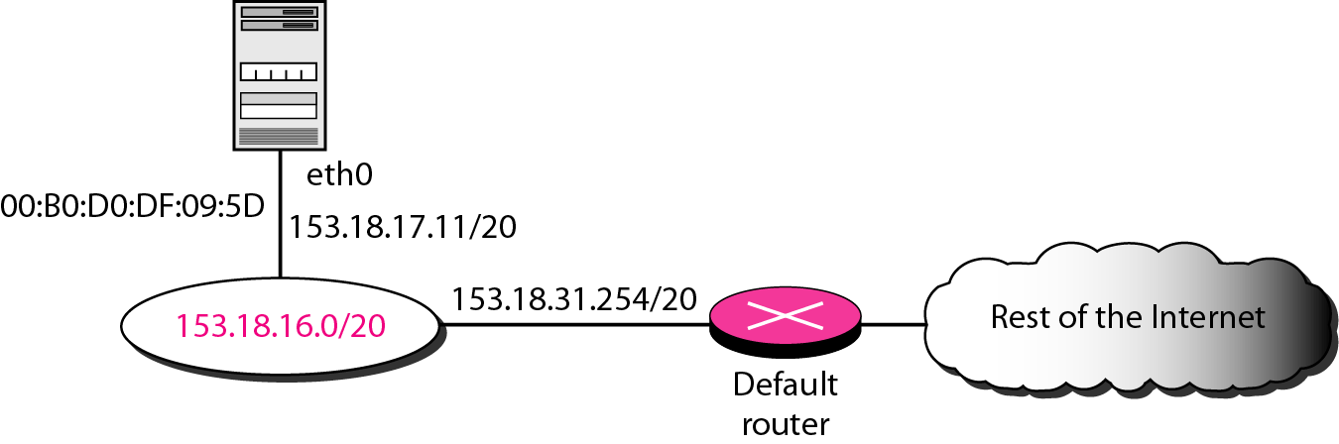
图 22.11 例 22.6的服务器的配置

Slide 25
增加：路由器路由表介绍

Slide 26
6.1路由表
6.1.1路由表简介
路由表是路由器中路由条目项的集合，这个路由表中包含有路由器掌握的目的网络地址以及通过此路由器可以到达这些网络的最佳路径，如某个接口或下一跳的地址，正是由于路由表的存在，路由可以依据它进行转发。

Slide 27
6.1.2 路由表结构

Slide 28
1．路由来源
路由来源表示路由条目项的产生来源，说明该路由条目项是从何而来的，在路由条目中用第一项标识。

Slide 29
2．目标网络地址
目的地址——用来指明目标IP包的网络地址或目的网络。
网络掩码——与目的地址一起来标识目的主机或路由器所在网段的地址。

Slide 30
3．管理距离和代价
用来指明该条路由的可信程度以及目标网络的代价（即花费）
管理距离是用于不同路由来源之间的比较，而代价是同一路由来源不同路径之间的比较

Slide 31
常见的管理距离值
路由信息源 | 默认管理距离
Connected（直接路由） | 0
Stztic（静态路由） | 1
EIGRP | 90
IGRP | 100
OSPF | 110
RIP | 120
EGP | 140
外部EIGRP | 170
未知/不可信任的 | 255

Slide 32
管理距离

Slide 33
路由代价

Slide 34
4．下一跳
标明被路由的数据包将被送到的下一跳路由器的入口IP地址。
5．输出接口
指明去往目标网络的数据包从本地路由器的哪个接口送出。

Slide 35
6.路由表匹配过程和原则
进行匹配查找的原则就是选择具有最长(最精确)的子网掩码。这就是所谓的最长掩码匹配原则。
只有当没有任何路由条目匹配待路由数据包时，路由才会采用最后一条路由条目——网络号和掩码位全为0的路由，该路由称缺省路由，也就是任何一个目的IP地址都可以匹配成功的路由。

Slide 36
增加：通行的路由策略

Slide 37
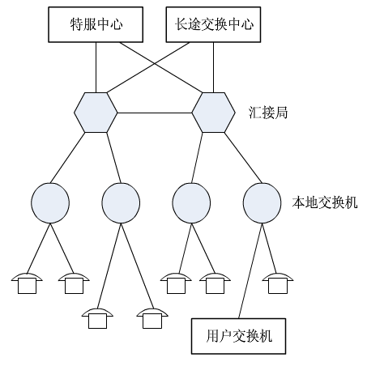
电路交换网中的路由选择
电路连接需要经过多个交换机的通路
需要寻找路由
效率 Efficiency
弹性 Resilience
静态层次路由
公用电信网中的交换机组织成树形结构
动态路由
节点之间是同级关系，依据通信量允许路径的改变

Slide 38
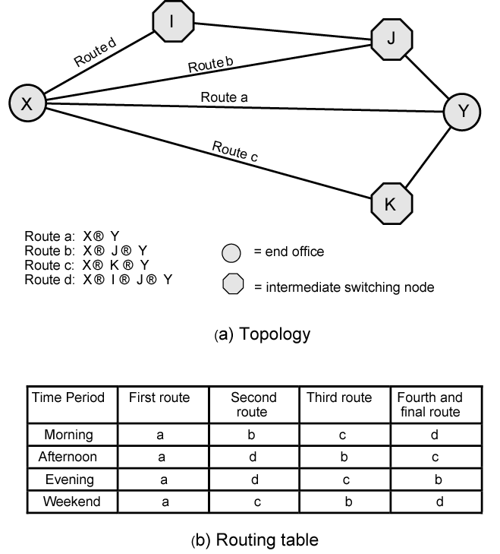
交替路由选择
固定交替路由
预先定义好两个端局之间能够使用的路由
主叫交换机选择合适的路由
路径列表按照由好到差的顺序尝试
动态交替路由
不同的时间段使用不同的预定路由序列

Slide 39
分组交换网中的路由
分组交换网的关键问题
特性
Correctness
Simplicity
Robustness
Stability
Fairness
Optimality
Efficiency
性能评价标准
最小跳数
最小代价

Slide 40
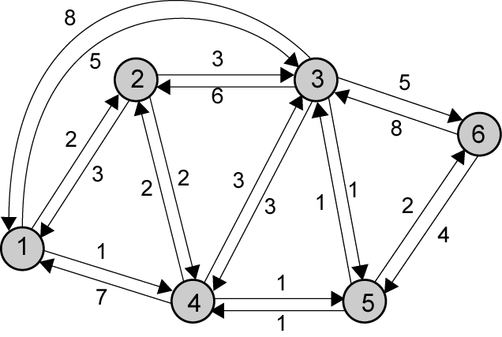
分组交换网路由代价

Slide 41
判决时间和地点
时间
基于分组(数据报)或会话(虚电路)
地点
分布式 Distributed
每个节点
集中式 Centralized
源点式 Source

Slide 42
网络信息资源和更新定时
路由策略通常基于网络状态的信息，而有些却不是(洪泛)
分布式路由 Distributed routing
节点使用局部信息
可以从相邻节点获取信息
从潜在路由上的所有节点来获取信息
集中式路由 Central routing
从所有节点获取信息
更新时间
来自于节点的网络信息什么时候更新？
Fixed – 从不更新
Adaptive – 定期更新

Slide 43
路由策略
固定 Fixed
洪泛 Flooding
随机 Random
自适应 Adaptive

Slide 44
固定路由
一对节点之间有一条永久的路由
由最小代价算法计算路由
直到网络拓扑发生变化才重新计算路由
没必要为每一对节点保存完整的路由，知道第一路由就可以

Slide 45
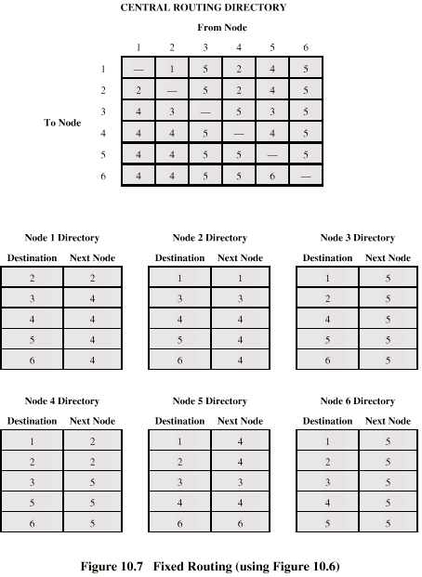

固定路由选择

Slide 46
洪泛
不需要全网信息
分组由源节点发送到每个相邻的节点上
收到的分组再次传输到除分组到达时经过链路的其它链路上
最终会有许多分组到达终点
每个分组都有唯一的编号，所以终点会丢弃重复的分组
节点能够记住传输过的分组的标识，从而可以避免网络阻塞
或者设定跳数计数器

Slide 47
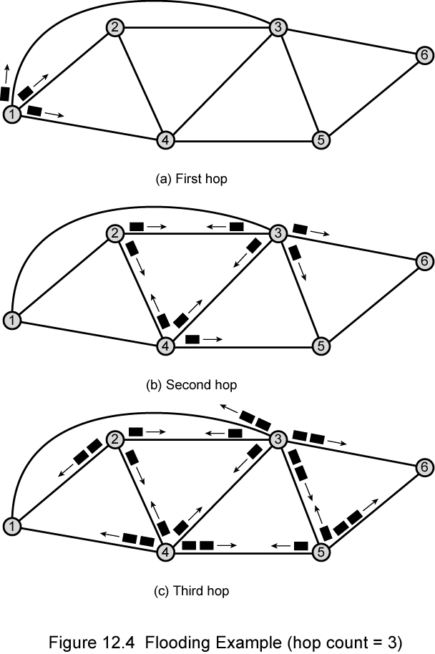
洪泛

Slide 48
洪泛特点
所有路径都尝试过
鲁棒性 robust
至少有一个分组经过了最小跳数路径
能够被用来设定虚电路
所有节点都被访问过
传播信息

Slide 49
随机路由
节点选择一条路径发送分组
选择可以是随机的或者轮转方式(round robin)
为链路分配一定的概率
不需要网络信息
路径通常不是最短路径或最小代价路径

Slide 50
自适应路由
几乎所有的交换网都在使用
随网络条件变化而改变路由
故障
拥塞
需要网络状态
路由判决更复杂
信息质量和额外开销之间寻求平衡
反应太快会产生震荡
反应太慢就失去效用

Slide 51
自适应路由优缺点
提高网络性能
有助于拥塞控制
系统复杂

Slide 52
自适应路由分类
基于信息来源
本地 (独立的)
具有最短队列的输出链路
首选方向的偏移
较少使用
邻节点
所有节点

Slide 53
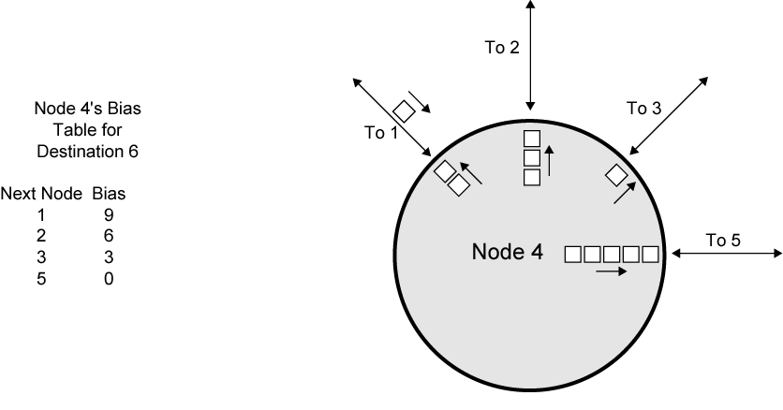
独立的自适应路由

Slide 54
ARPANET 路由策略(1)
第一代
1969
分布式自适应
利用估算时延(队列长度)作为指标
Bellman-Ford algorithm
相邻节点之间交换时延向量
根据到达的信息更新路由表
不考虑线路速率，只考虑队列长度
队列长度并不一定能很好的代表时延
对拥塞反应迟缓
当前节点k到邻节点i的时延估值
邻节点i到目的节点j的时延估值

Slide 55
ARPANET 路由策略(2)
第二代
1979
利用时延作为指标
直接测量时延，分组时间戳
Dijkstra’s algorithm
对于中轻度负载表现良好
对于重负载，报告的时延和实际经历的不相关，容易产生震荡
所有节点维护了网络中各条链路的估算时延，洪泛广播时延信息，每隔10秒交换信息

Slide 56
ARPANET 路由策略(3)
第三代
1987
链路代价函数计算方式改变了-----链路利用率
在网络负载很重的情况下，要让大多数路由具有良好的路由，而不是最佳路由
测量前10秒的平均时延
由先前的利用率和当前测得的利用率进行平均

Slide 57
22-3 单播路由选择协议
路由表可以使静态的也可以使动态的。静态路由表是由人工输入项目，而动态路由表在互联网中某处有变化时就会自动地更新。 路由选择协议是一些规则和过程的组合，使得在互联网中的各路由器能够彼此互相通知这些变化。
本节主要讨论：
优化原则 域内部和域间路由选择
距离向量路由选择和 RIP
链路状态路由选择和 OSPF
路径向量路由选择和 BGP

Slide 58
6.2路由协议的分类
路由选择协议（Routing Protocol）：用来建立和维护路由表，并按照到达数据包的目的地址的最佳路径转发数据包。
被路由协议（Routed Protocol）：亦称为网络层协议。用来将数据和网络层地址信息一起封装在数据包中，目的是它可以通过互连网络进行中继传输。
路由选择协议和被路由协议区别：路由选择协议简称为路由协议，路由协议负责学习最佳路径并转发，而被路由协议根据最近路径将来自上层的信息封装在IP包里传输；被路由协议在网络中被路由，例如IP、IPX、AppleTalk、Novell NetWare、OSI等，而路由选择协议是实现路由算法的协议，简单地说，它给网络协议做导向，路由选择协议如：OSPF、RIP、IGRP、EIGRP、EGP、BGP等。

Slide 59
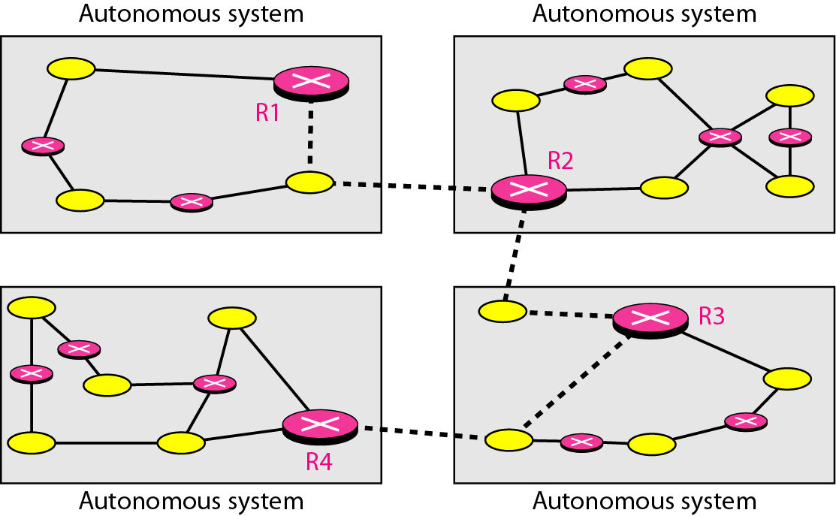
图 22.12 自治系统

Slide 60
6.2.2 内部网关协议（IGP）和外部网关协议（EGP）
根据是否在一个自治系统（Autonomous System，AS）内部使用，路由协议分为内部网关协议（IGP）和外部网关协议（EGP）。
这里的自治系统指具有统一管理机构、统一路由策略的网络。Internet由一系列的自治系统组成，各个自治系统经核心路由连接主干网。每个自治系统一般是一个组织实体（比如公司、ISP等）内部的网络与路由器结合。
在一个自治系统内部运行的路由协议称为内部网关协议IGP（Interior GateWay Protocol），目前最流行的是RIP协议、OSPF协议等，这些协议没有一个是占主导地位的，但是RIP可能是最常见的IGP协议。
用于不同自治系统之间的路由协议称为外部网关协议EGP（Exterior Gateway Protocol）。外部网关协议起着连接不同自治区域并在各个自治区域间转发路由数据包的桥梁作用。典型的外部网关协议是边界网关路由协议BGP（Border Gateway Protocol）。

Slide 61
内部网关协议和外部网关协议

Slide 62
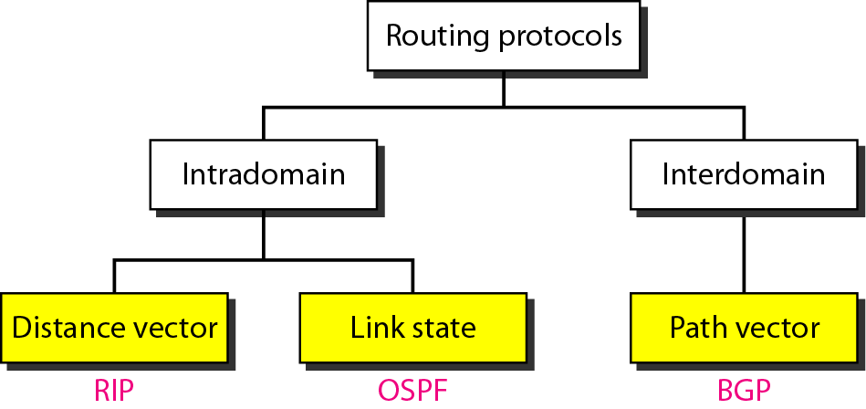
图22.13 流行的路由选择协议

Slide 63
1 静态路由
2 直连路由
3 默认路由
内部网关路由
(IGP)
距离向量：RIP
(路由算法：Bellman-Ford)
4 动态路由：
路由选择
协议
（Routing
Protocol）
链路状态：OSPF
(路由算法：Dijkstra’s)
外部网关路由：
(EGP)
边界网关路由协议BGP

Slide 64
6.2.1 直连路由、动态路由和静态路由
1．直连路由
直连路由是路由器自动发现并安装的路由信息，即直连路由不需进行配置维护。
2．动态路由
动态路由是网络中的路由器之间相互通信、传递路由信息、利用收到的路由信息更新路由表的过程。
3．静态路由
静态路由是由网络管理员在路由表中设置的固定的路由条目

Slide 65
直连路由、动态路由和静态路由

Slide 66
距离矢量路由选择
1．距离矢量路由选择协议
距离向量路由选择协议基于距离矢量的路由算法，也称贝尔曼-福特算法。距离矢量路由选择协议计算网络中所有链路的向量（即什么方向）和距离（有多远）。它是为小型网络环境设计的，在大型网络环境下，这类协议在学习路由及保持路由时将产生较大的流量，占用过多的带宽。距离向量路由协议在使用跳数作为度量值，来计算到达目的地要经过的路由器数。
基于距离矢量路由选择算法的路由协议包括RIP、IGRP等。

Slide 67
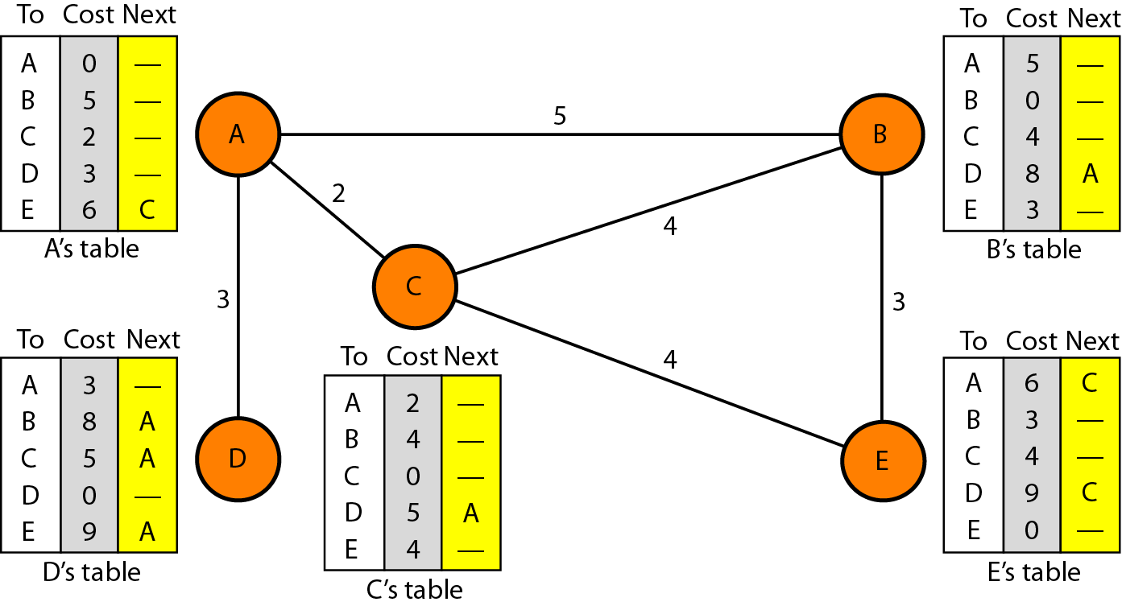
图 22.14 距离向量路由选择表

Slide 68
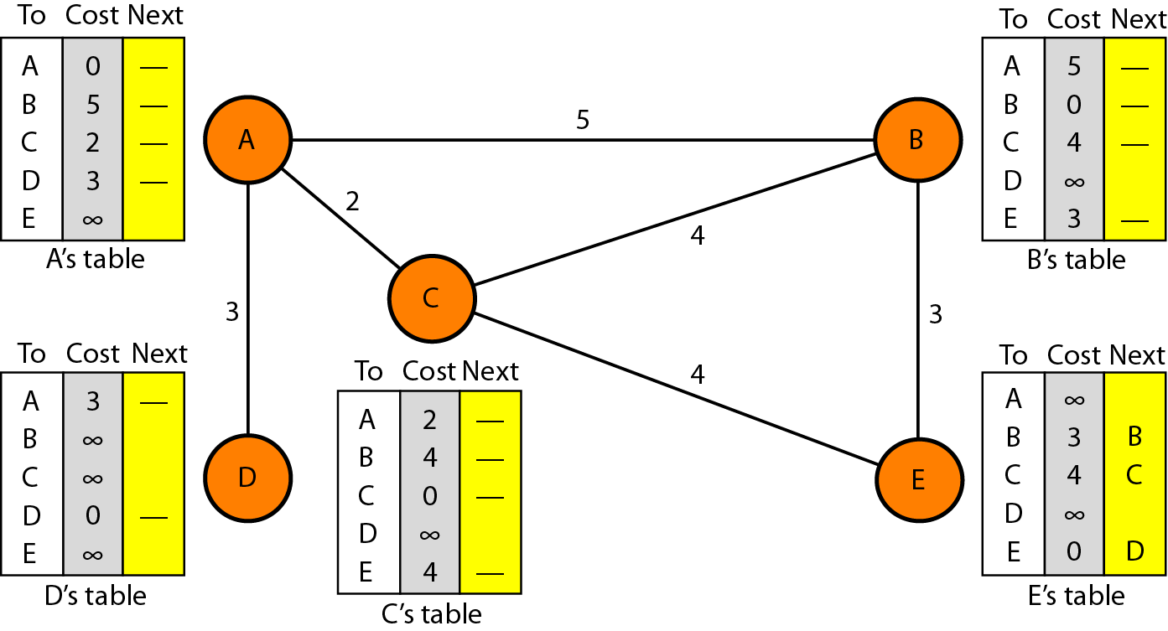
图 22.15 距离向量路由选择的初始表

Slide 69
注意
在距离向量路由选择中，每个节点与它的邻站周期性地或有变化时共享它的路由表。

Slide 70
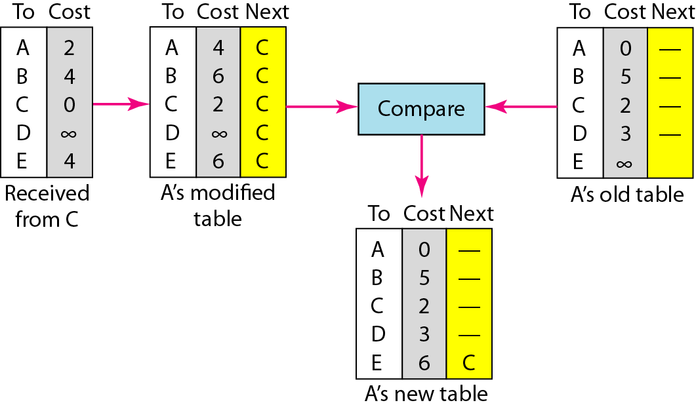
图22.16 距离向量更新

Slide 71
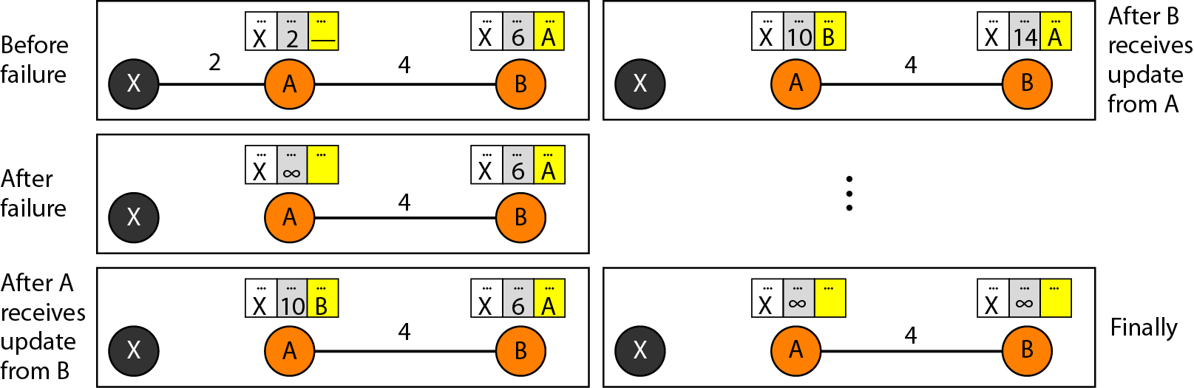
图 22.17 两个节点不稳定性

Slide 72
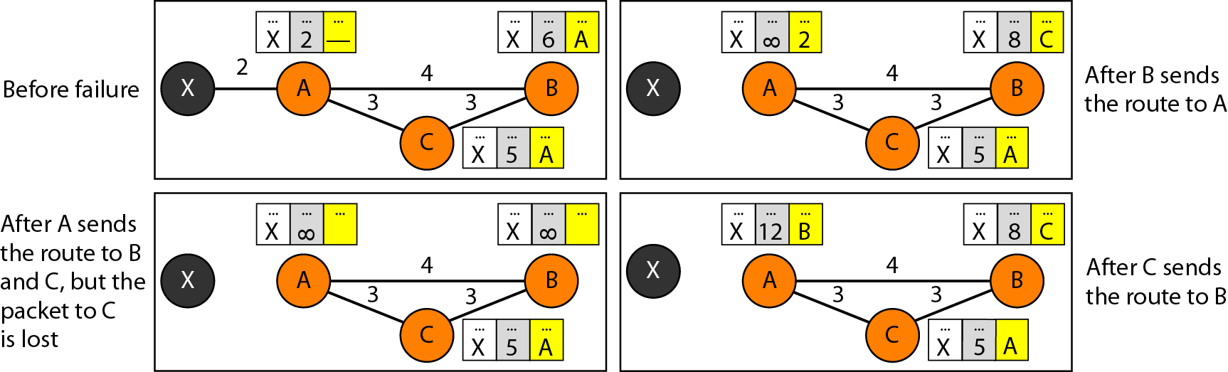
图 22.18 三个节点不稳定性

Slide 73
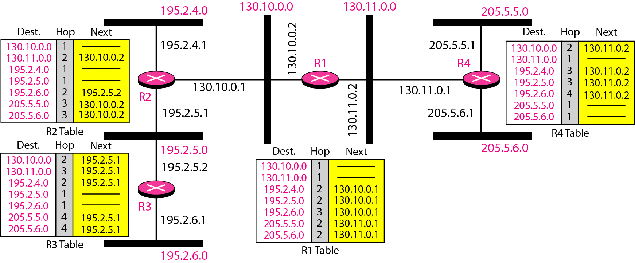
图22.19 使用 RIP的区域例子

Slide 74
增加：BellmanFord算法

Slide 75
Bellman-Ford 算法的定义
从给定的源节点找一条最短路径，该路径是从所有最多只含一条链路的路径中选择的
再找出最多只含两条链路的最短路径……
s = 源节点
w(i, j) = 节点i到j的链路代价
w(i, i) = 0
w(i, j) = ∞ 如果i和j之间不直接连接
w(i, j) ≥ 0 如果i和j之间直接连接
h = 目前路径具有的最大链路数
L_{h}(n) = 在不多于h条链路的条件下，s到n的最小代价路径的代价

Slide 76
Bellman-Ford 算法
Step 1 [初始化]
L₀(n) = ∞, for all n ≠ s
L_{h}(s) = 0, for all h
Step 2 [更新]
对每个后继的 h ≥ 0
对每个 n ≠ s,计算
L_{h+1}(n)=min{L_{h}(n),^{min}_{j}[L_{h}(j)+w(j,n)]}
将n与前一次处理的节点j相连接，以获取最小值，删除以前n与其它任何前次处理节点之间的连接

Slide 77
Bellman-Ford算法结果

Slide 78
Bellman-Ford算法结果
h | L_{h}(2) | Path | L_{h}(3) | Path | L_{h}(4) | Path | L_{h}(5) | Path | L_{h}(6) | Path
0 | ∞ | - | ∞ | - | ∞ | - | ∞ | - | ∞ | -
1 | 2 | 1-2 | 5 | 1-3 | 1 | 1-4 | ∞ | - | ∞ | -
2 | 2 | 1-2 | 4 | 1-4-3 | 1 | 1-4 | 2 | 1-4-5 | 10 | 1-3-6
3 | 2 | 1-2 | 3 | 1-4-5-3 | 1 | 1-4 | 2 | 1-4-5 | 4 | 1-4-5-6
4 | 2 | 1-2 | 3 | 1-4-5-3 | 1 | 1-4 | 2 | 1-4-5 | 4 | 1-4-5-6

Slide 79
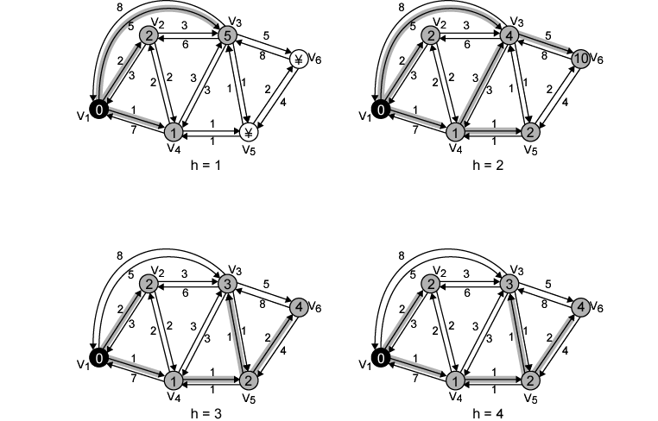
Bellman-Ford 算法最小生成树

Slide 80
2．链路状态路由选择
链路状态路由选择协议基于链路状态路由选择算法，也称为最短路径优先算法SPF（Shortest-path fast）。它在路由选择过程中使用“代价”作为度量单位，而一般作为代价的网络参数有速度、费用、可靠性等。
链路状态路由选择协议定时重新发现整个网络或是路由器所在的部分网络。此类协议基于拓扑数据库来建立路由表。该数据库是根据所在的路由器之间传递的链路状态数据包建立起来的，用以描述网络状态。基于链路状态的路由选择算法就是使用此数据库建立路由选择表。
基于链路状态路由选择算法的路由协议包括OSPF、IS-IS等。

Slide 81
链路状态路由选择协议工作流程

Slide 82
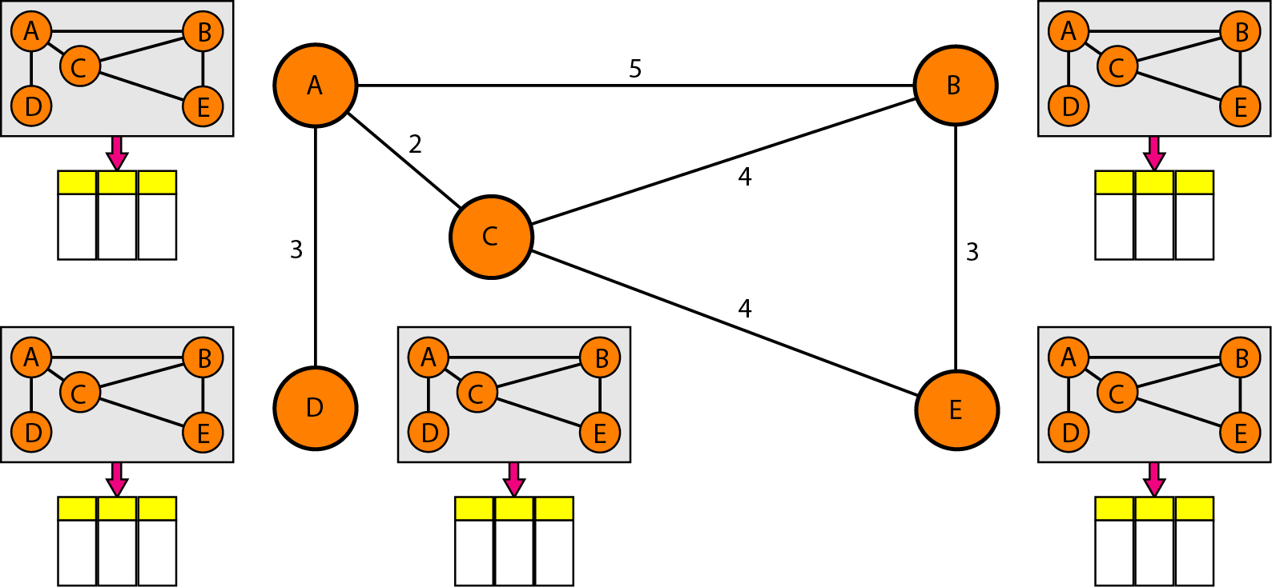
图 22.20 链路状态路由选择的概念

Slide 83
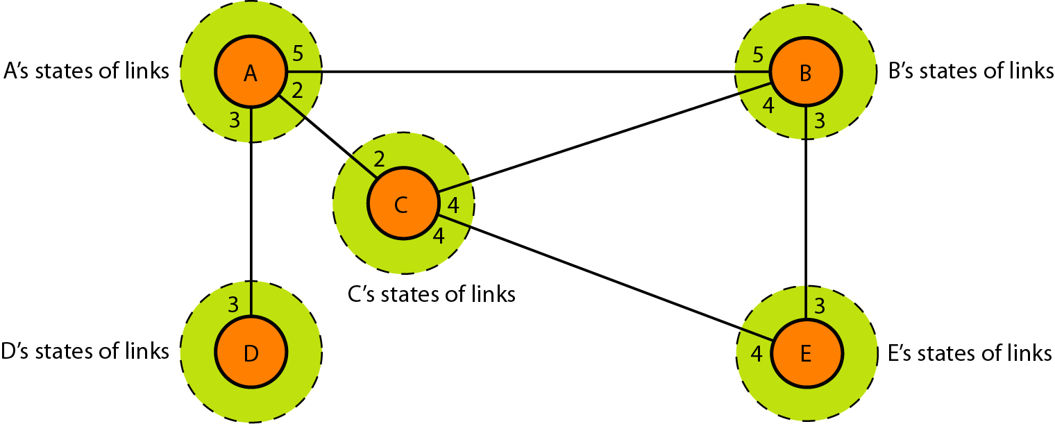
图 22.21 链路状态知识

Slide 84
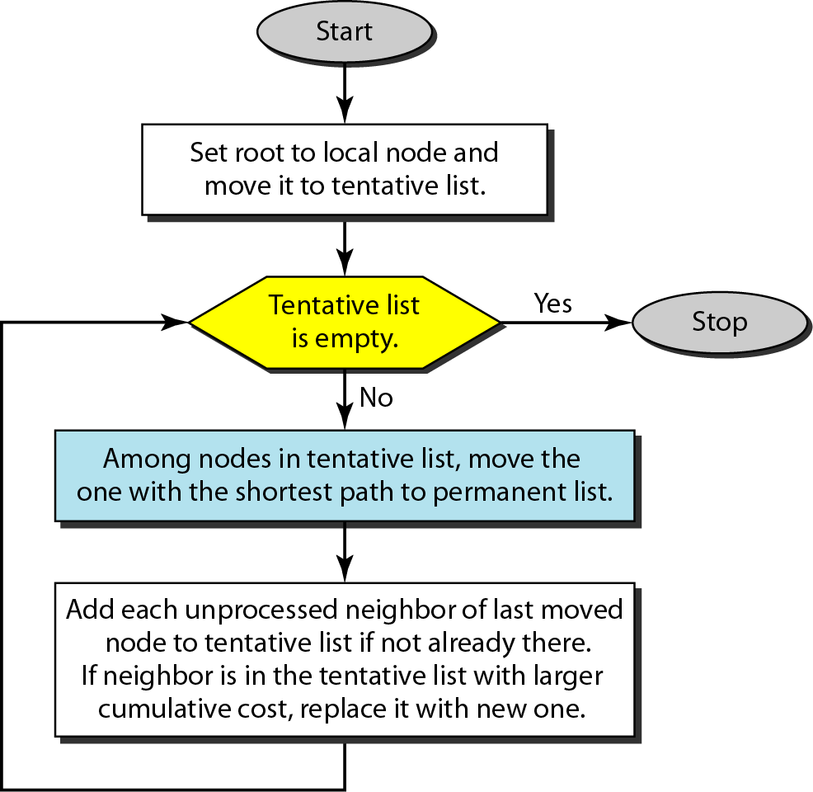
图 22.22 Dijkstra算怯

Slide 85
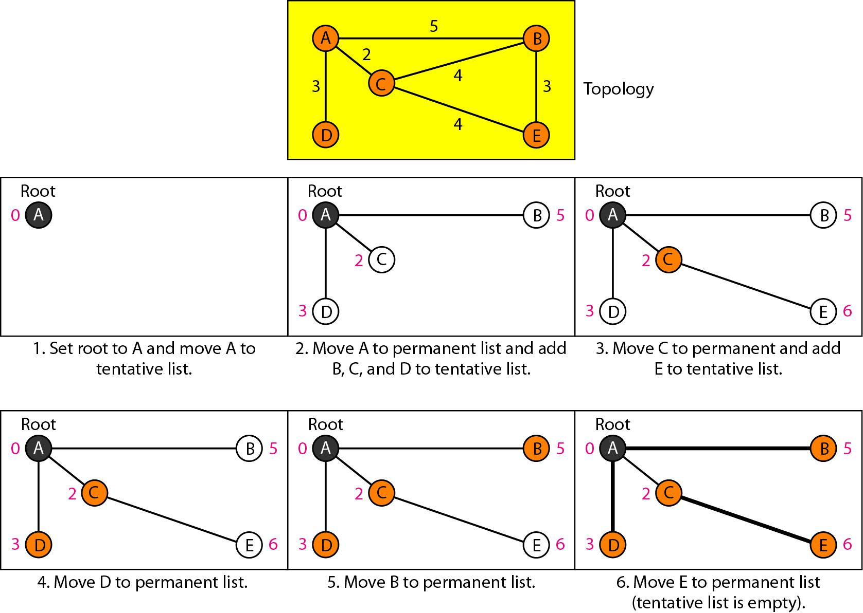
图 22.23 最短路径树构成的范例

Slide 86
表22.2 节点A 的路由表

Slide 87
增加：Dijkstra算法

Slide 88
Dijkstra’s 算法的定义
通过扩展路径寻找从源节点到其它所有节点的最短路径
N = 网络中的节点集合
s = 源节点
T = 此时由算法合并的节点集合
w(i, j) = 节点i到j的链路代价
w(i, i) = 0
w(i, j) = ∞ ，两个节点之间没有直接连接
w(i, j) ≥ 0 ，两个节点之间直接连接
L(n) = 目前从 s 节点 n 的最小路径代价
结束时, L(n) 标示从s到n的最小路径代价

Slide 89
Dijkstra’s 算法
Step 1 [初始化]
T = {s} 目前的节点集合只有源节点
L(n) = w(s, n) for n ≠ s
相邻节点之间的初始代价就是链路代价
Step 2 [得到下一个节点]
找到不在 T中的相邻节点x，并且与 s有最小代价路径
将此节点加入 T中
向T中加入一条边，这条边恰好在x上，且在L(x)中加入最小代价元素
Step 3 [更新最小代价路径]
L(n) = min[L(n), L(x) + w(x, n)] for all n ∉ T
如果后一个表达式小，那么从s到n的路径变成了s－x－n
当所有节点加入到 T中时算法结束

Slide 90
Dijkstra’s 算法

Slide 91
Dijkstra’s 算法结果
Iteration | T | L(2) | Path | L(3) | Path | L(4) | Path | L(5) | Path | L(6) | Path
1 | {1} | 2 | 1–2 | 5 | 1-3 | 1 | 1–4 | ∞ | - | ∞ | -
2 | {1,4} | 2 | 1–2 | 4 | 1-4-3 | 1 | 1–4 | 2 | 1-4–5 | ∞ | -
3 | {1, 2, 4} | 2 | 1–2 | 4 | 1-4-3 | 1 | 1–4 | 2 | 1-4–5 | ∞ | -
4 | {1, 2, 4, 5} | 2 | 1–2 | 3 | 1-4-5–3 | 1 | 1–4 | 2 | 1-4–5 | 4 | 1-4-5–6
5 | {1, 2, 3, 4, 5} | 2 | 1–2 | 3 | 1-4-5–3 | 1 | 1–4 | 2 | 1-4–5 | 4 | 1-4-5–6
6 | {1, 2, 3, 4, 5, 6} | 2 | 1-2 | 3 | 1-4-5-3 | 1 | 1-4 | 2 | 1-4–5 | 4 | 1-4-5-6

Slide 92
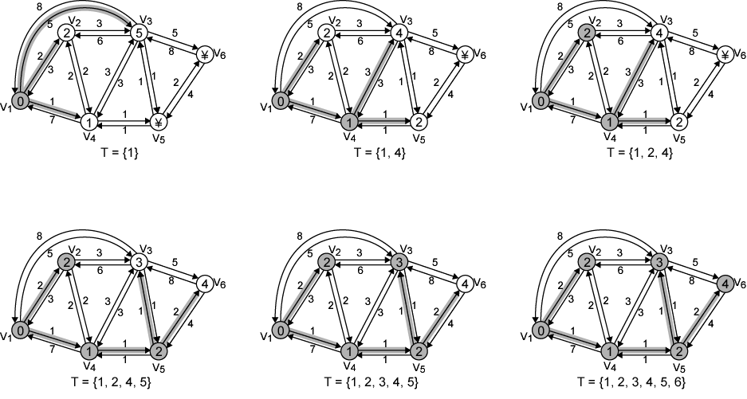
Dijkstra’s算法最小生成树

Slide 93
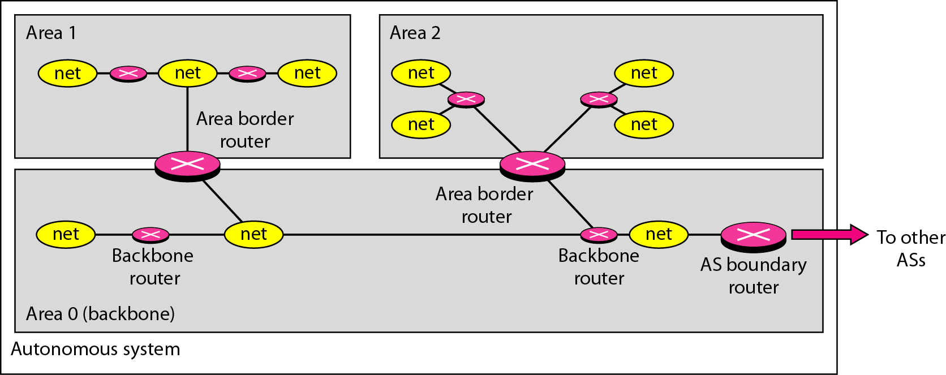
图22.24 自治系统中的区域

Slide 94
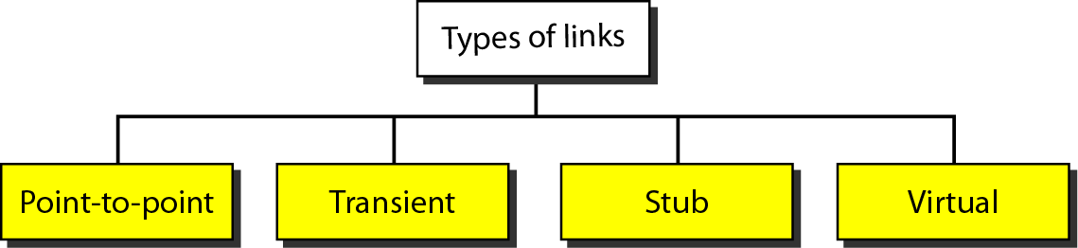
图22.25 链路的类型

Slide 95
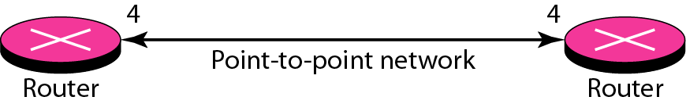
图 22.26 点到点链路

Slide 96
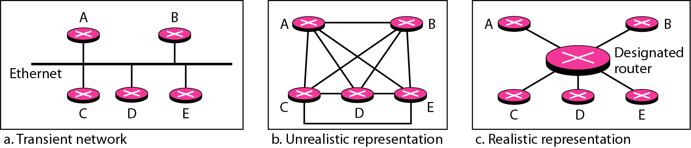
图 22.27 过渡链路

Slide 97
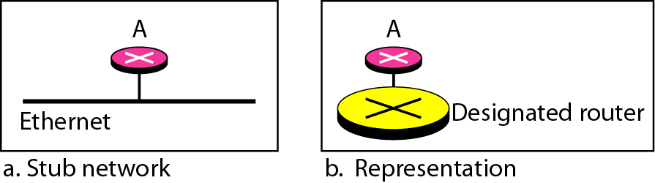
图 22.28 残桩链路

Slide 98
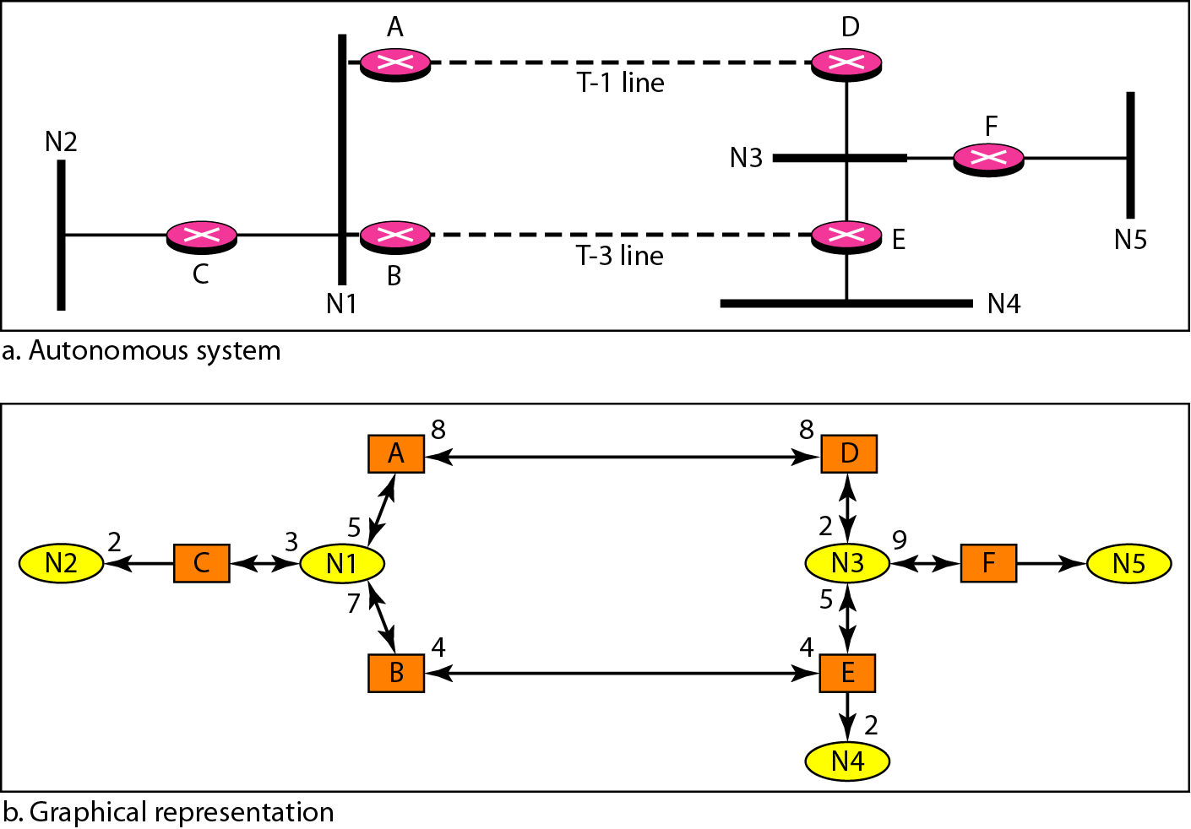
图 22.29 一个自治系统的例子及其OSPF 图形表示

Slide 99
比 较 | 距离向量 | 链路状态
定期更新 | 向相邻路由器发送整个路由选择表 | 仅仅连接链路的链路状态更新数据包被泛洪到整个网络上
路由选择表 | 建立在第2手信息基础之上 | 建立在第1手信息基础之上
更新大小 | 巨大 | 小
日常开销 | 发送路由选择表需要更多的带宽，尽管对每个路由器限制为本地路由器链路 | 计算困难，更多的使用C P U
收敛 | 慢 | 快速
路由选择循环 | 更倾向出现，使用水平分割，破坏逆转和计时器来避免这种问题 | 倾向性较少。创建一直的网络映射
路由选择度 | 跳 | 代价

Slide 100
有类路由和无类路由
1．有类路由协议
有类路由协议的特点是发送路由更新包的时候不携带路由条目的子网掩码。
有类路由协议包括RIPv1、IGRP等
2．无类路由协议
无类路由协议的特点是发送路由更新包的时候携带自己的子网掩码信息。
无类路由协议包括RIPv2、EIGRP、OSPF、IS-IS等。

Slide 101
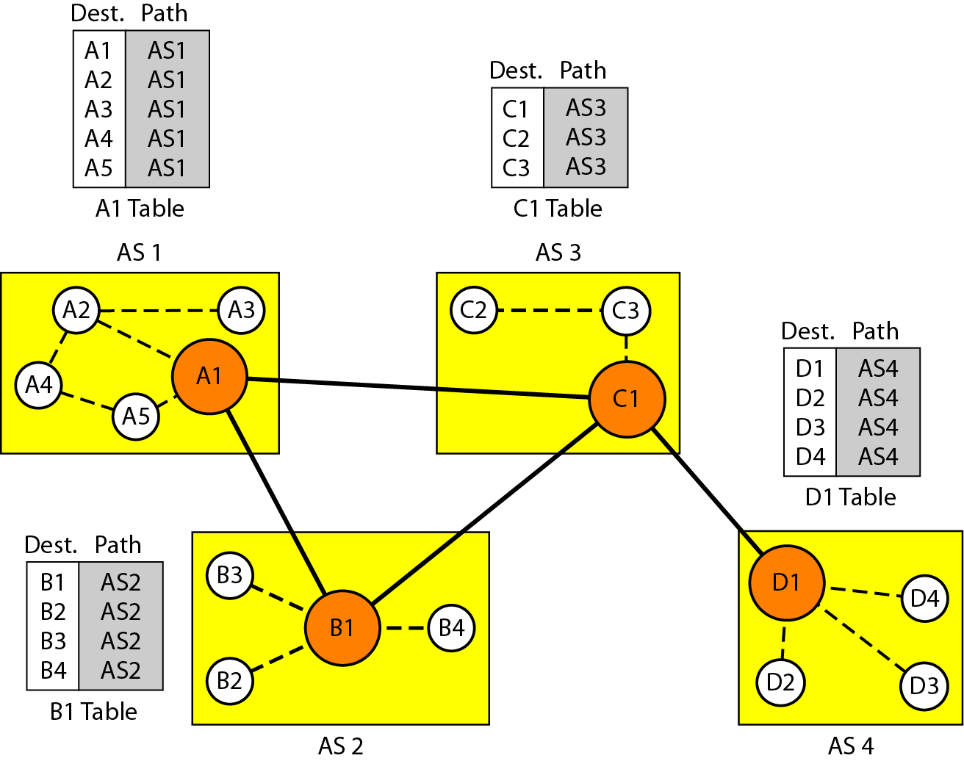
图 22.30 路径向量路由选择的初始路由表

Slide 102
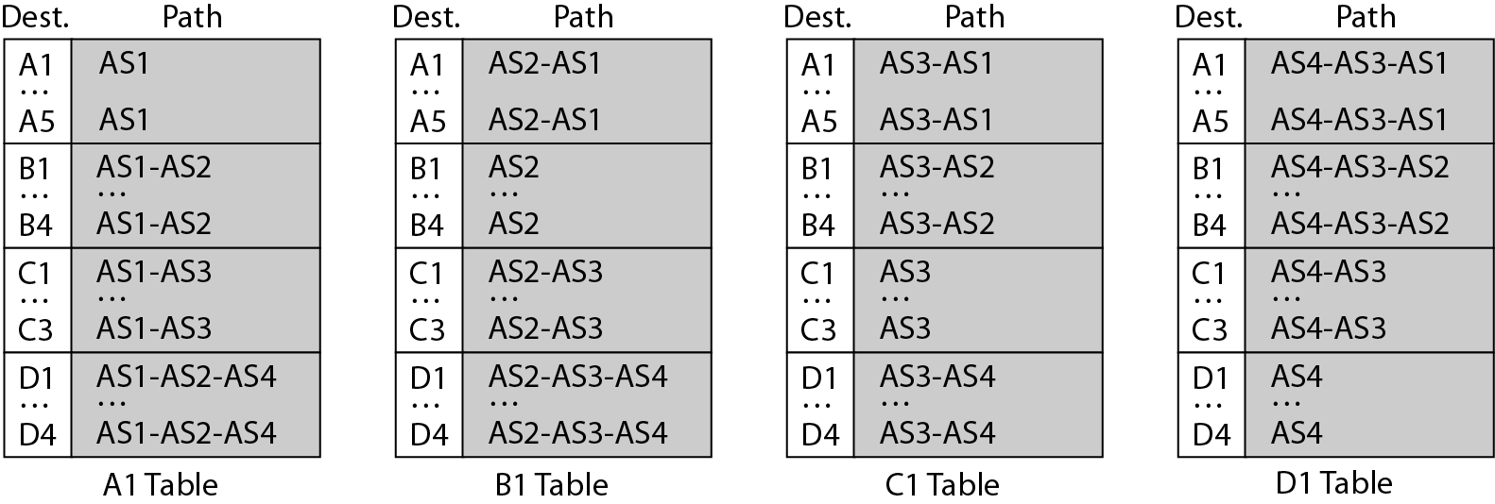
图 22.31 三个独立系统的稳定表

Slide 103
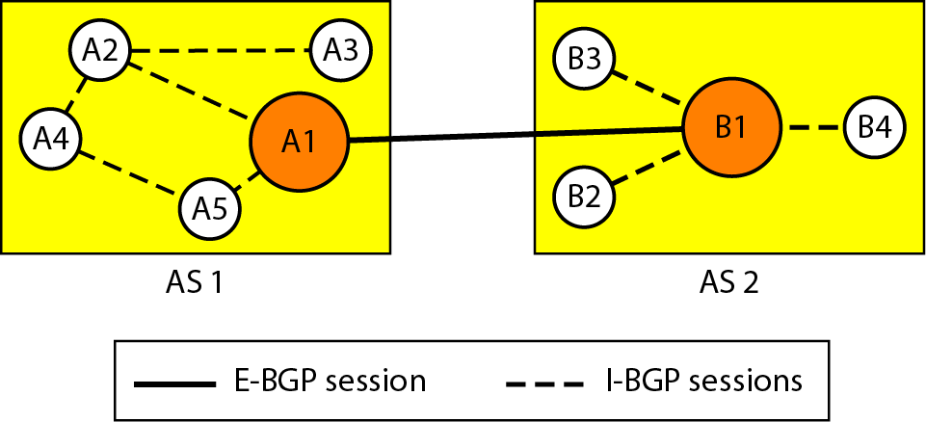
图 22.32 内部和外部 BGP会话

Slide 104
22-4 多播路由选择协议
在这一节，我们讨论多播与多播路由选择协议。
本节讨论：
单播、多播与广播
应用
多播路由选择
多播路由选择协议

Slide 105
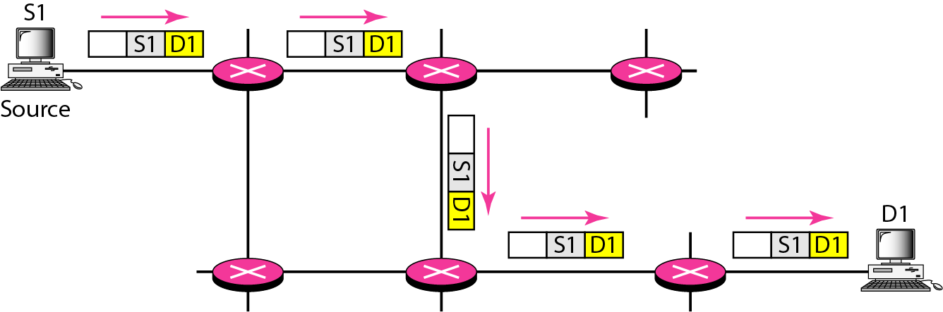
图 22.33 单播

Slide 106
注意
在单播中，路由器将接收到的分组仅从其端口中的一个转发出去。

Slide 107
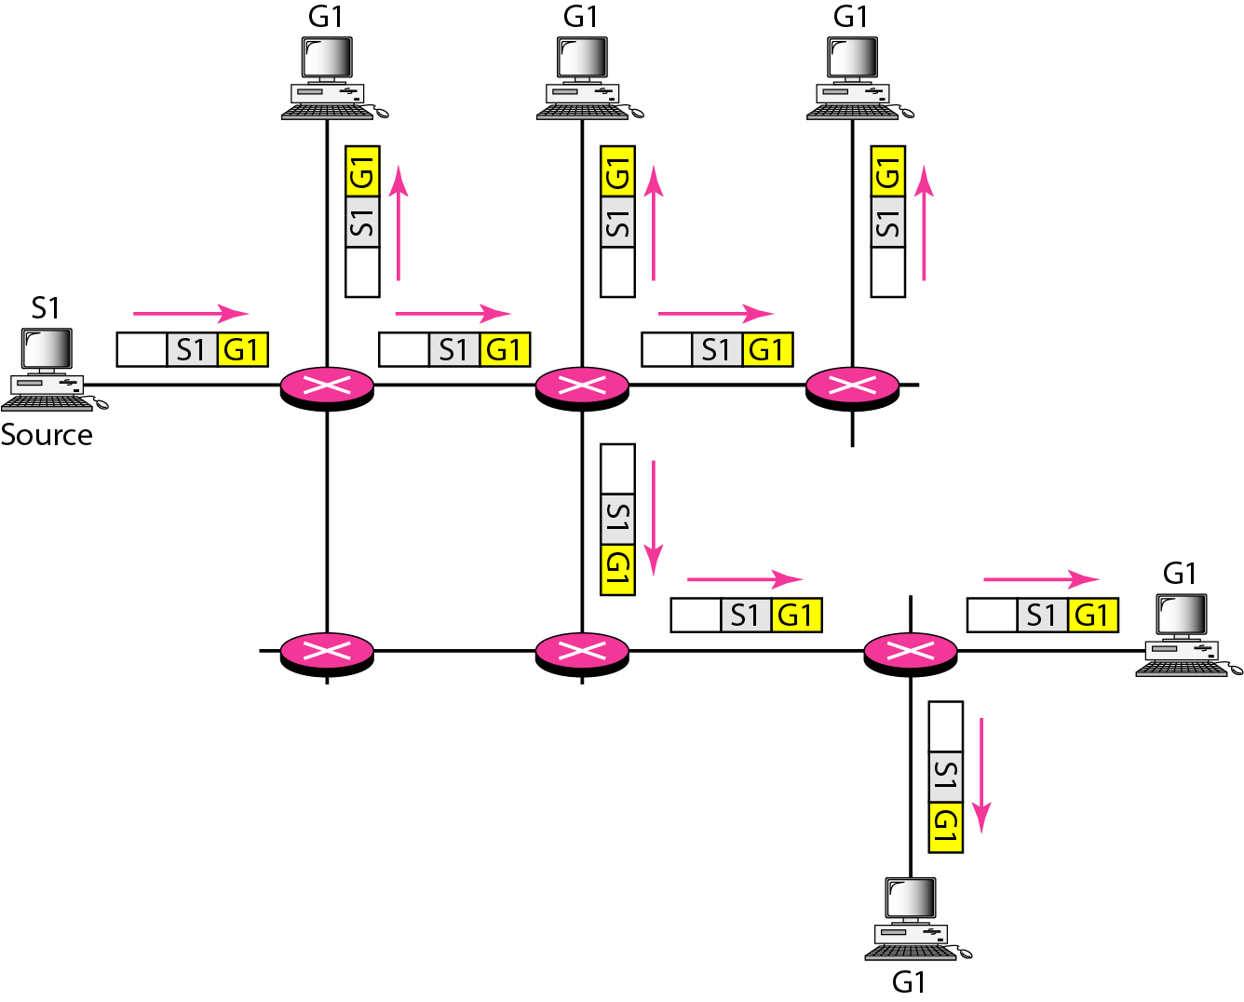
图 22.34 多播

Slide 108
注意
在多播中，路由器可能通过它的多个
端口将其所接收到的分组转发出去。

Slide 109
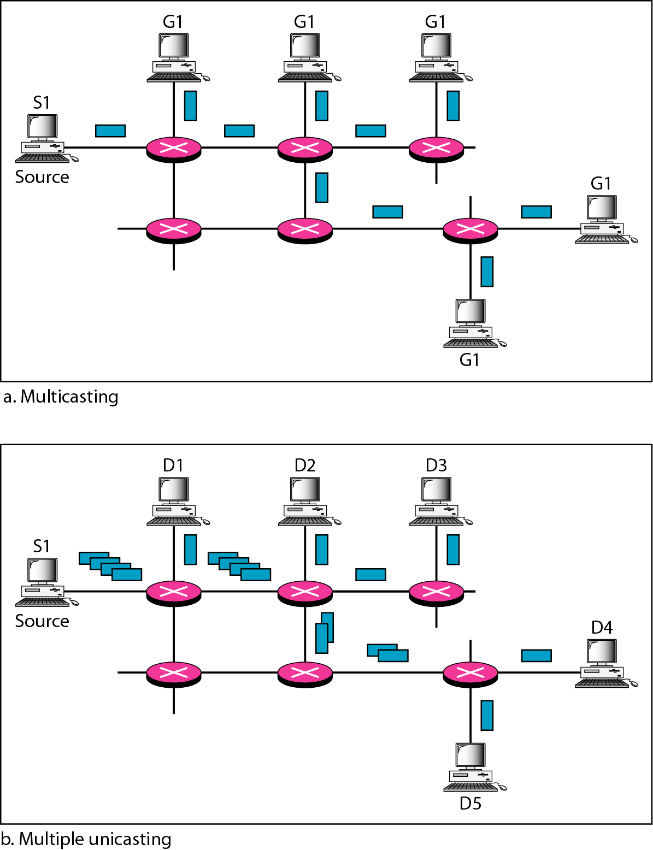
图 22.35 多播与多个单播

Slide 110
注意
用单播仿真多播效率不高并可能产生长的延迟，特别是对于大的分组。

Slide 111
注意
在单播路由选择中，区域中的每一个路由器都有一张表，该表定义了到可能目的地址的一棵最短路径树。

Slide 112
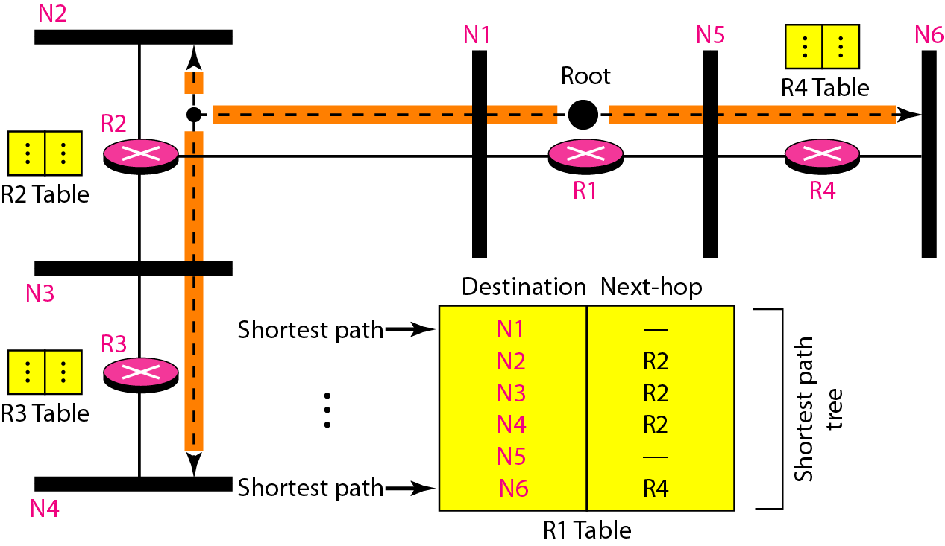
图 22.36 单播路由选择中的最短路径树

Slide 113
注意
在多播路由选择中，每个相关的路由器都要为每个组构建一棵最短路径树。

Slide 114
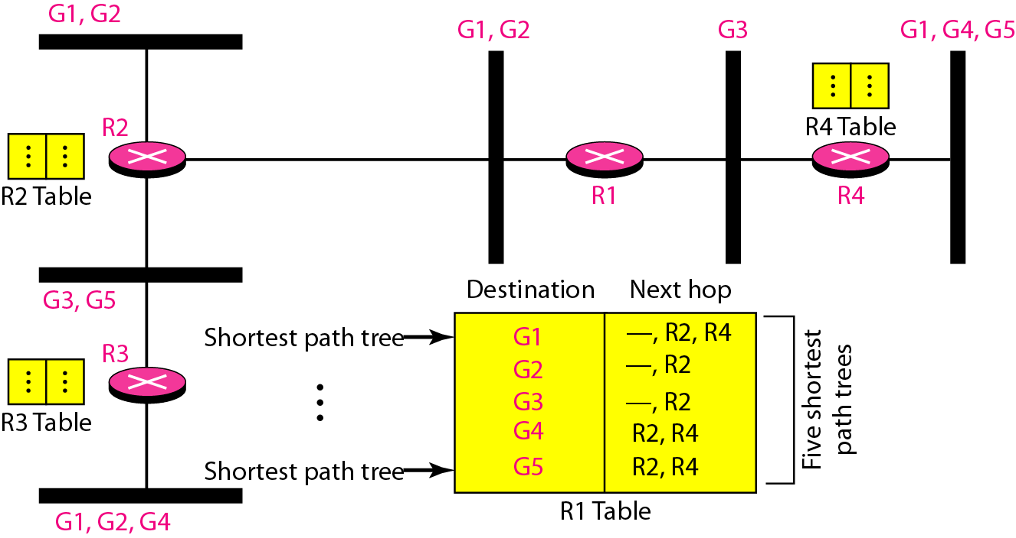
图 22.37 基于源树方法

Slide 115
注意
在基于源树方法中，对每个组每个路由器都需要有一个最短路径树。

Slide 116
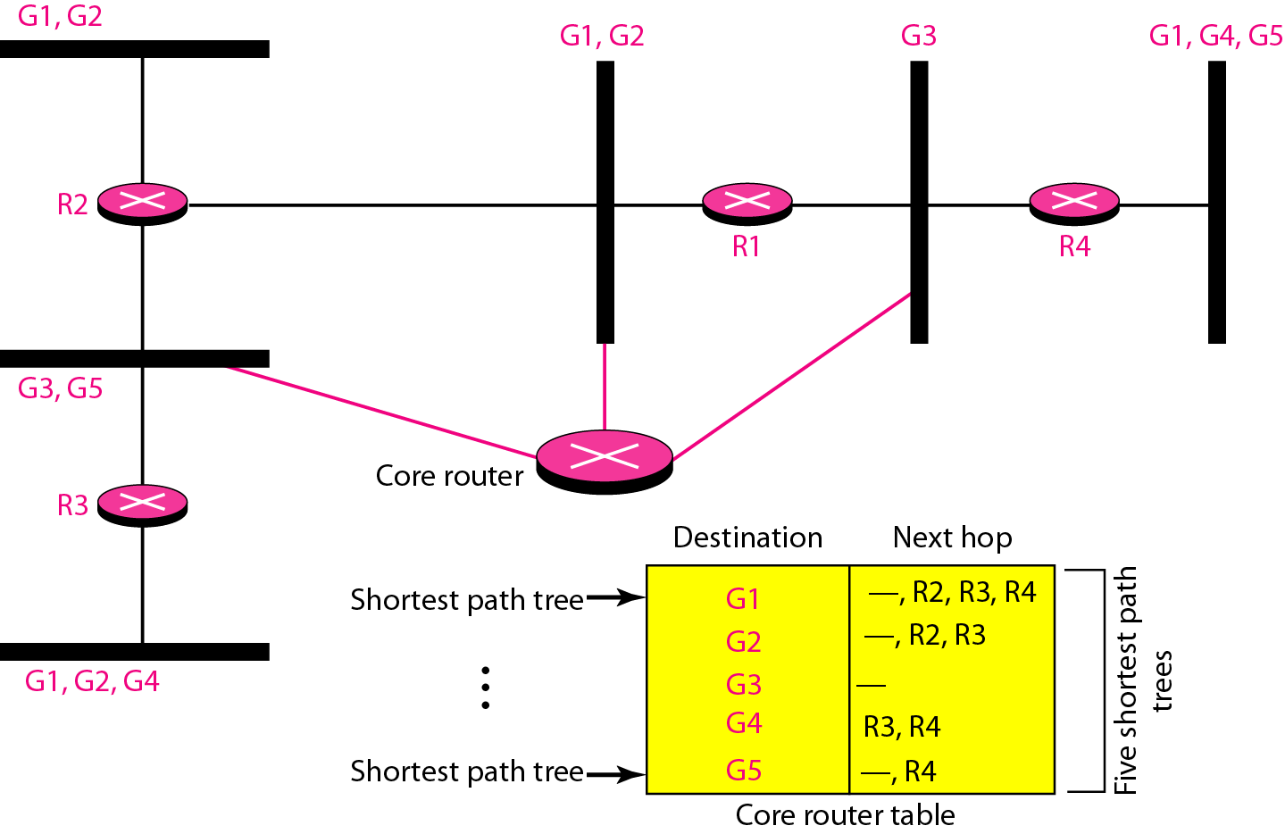
图 22.38 组共享树

Slide 117
注意
在组共享树方法中，只有一个核心路由器，它对多播所涉及的每一个组有一个最短路
径树。

Slide 118
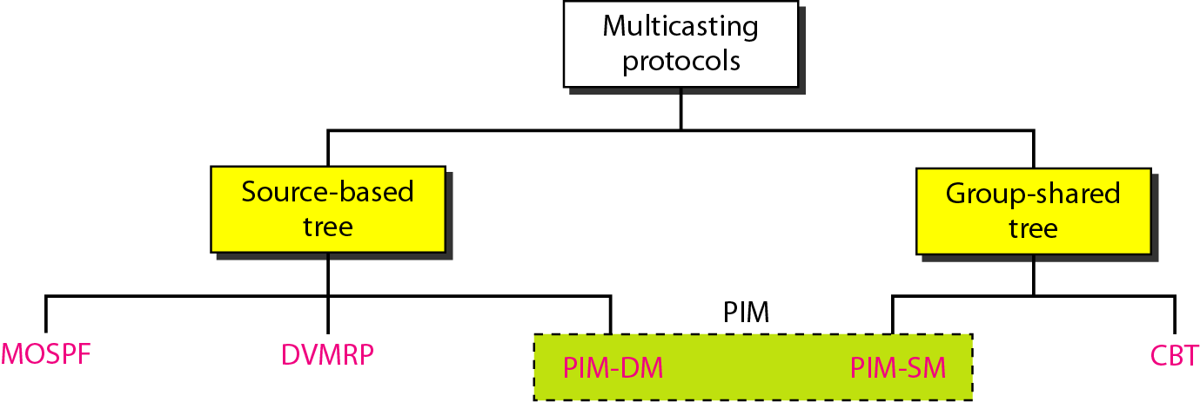
图 22.39 常用的多播路由选择协议的分类

Slide 119
注意
多播链路状态路由选择使用基于源树方法。

Slide 120
注意
洪泛策略广播分组，但在系统中形成回路。

Slide 121
注意
RPF消除了洪泛过程的回路。

Slide 122
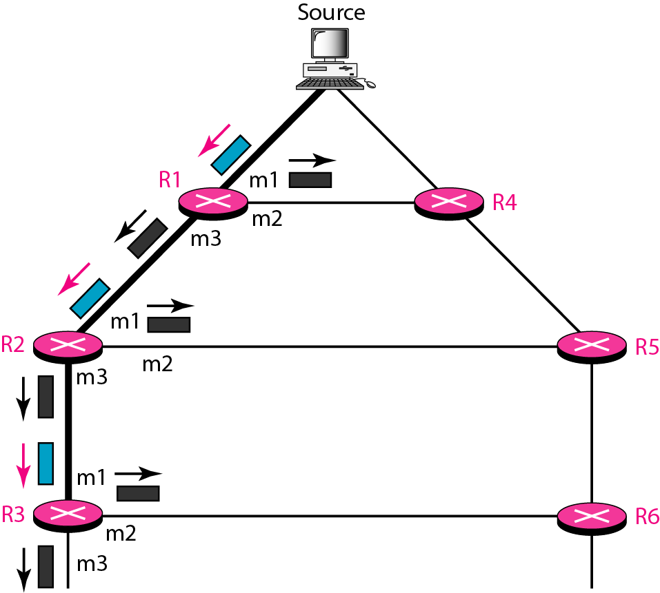
图 22.40 逆路径转发(RPF)

Slide 123

图 22.41 RPF的问题

Slide 124

图 22.42 RPF与RPB的比较

Slide 125
注意
RPB创建从源端到每一个目的端的一个最短路径广播树，它保证每个目的端接收到分组的一个且仅有一个副本。

Slide 126

图 22.43 RPF, RPB,和 RPM

Slide 127
注意
RPM将修剪和嫁接添加到RPB中，以创建一个多播最短路径树，该树支持动态成员关
系的改变。

Slide 128

图 22.44 具有会合路由器的组共享树

Slide 129

图 22.45 发送一个多播分组到会合路由器

Slide 130
注意
在CBT中，源端给核心路由器发送多播分组(封装在一个单播分组中)。核心路由器分解该分组，并将其转发到所有有加入请求的主机。

Slide 131
注意
PIM-DM用于密集多播环境，如一个局域网中。

Slide 132
注意
PIM-DM使用RPF和修剪/嫁接策略来处理多播路由选择。然而，它还是独立于底层的单播协议。

Slide 133
注意
PIM-SM用于稀疏多播坏境，如广域网

Slide 134
注意
PIM-SM与CBT类似，但其实现过程更简洁

Slide 135

图 22.46 逻辑隧道

Slide 136

图22.47 MBONE

